Slide 1
Modul 162 Merkmale und Skalen Merkmale, Merkmalsausprägungen Merkmalstyp Skalentyp

Slide 2
Was sind Merkmale?
Eigenschaften der Objekte [Geschlecht, Lieblingsfarbe, Hobbies usw.]

Slide 3
Merkmale können verschiedene Ausprägungen haben.
Merkmalstyp | Merkmal | Merkmalsausprägung | Erhebung durch
qualitativ | Geschlecht Farbe Automarke | m, w rot, blau, gelb VW, Audi, BMW | Befragen
quantitativ | Distanz Honorar Körpergewicht | 2-3 km 2000 – 6000 CHF 20-30 kg | Messen

Slide 4
Synonyme
Merkmalstyp = Merkmalsart

Slide 5
Definition «Merkmalsart/ Merkmalstyp»
qualitativ = mit/ ohne Rangordnung
quantitativ = messbare Merkmale

Slide 6
Merkmalsausprägungen bilden eine Skala. Je nach Merkmal und Ausprägung unterscheidet man folgende Skalen:
Nominalskala, Ordinalskala, metrische Skala

Slide 7
Nominalskala
Merkmal | Merkmalsausprägung | Erhebung durch
Geschlecht Farbe Automarke | m, w rot, blau, gelb VW, Audi, BMW | Befragen
Merkmalsausprägungen sind Namen und Bezeichnungen. nicht sortierbar/ vergleichbar

Slide 8
Ordinalskala
Merkmal | Merkmalsausprägung | Erhebung durch
Schulnote T-Shirt size Beliebheit | 1, 2, 3, 4, 5, 6 XS, S, M, L, XL Von -10 bis 10 | Vergleichen
Merkmalsausprägungen sind sortierbar, vergleichbar

Slide 9
Metrische Skala
Merkmal | Merkmalsausprägung | Erhebung durch
Geschwindigkeit Grösse in cm Schulweg in km | 10km/h …… 120km/h 110cm, 113cm, .., 190cm 1 bis 12km | messen
Merkmalsausprägungen haben interpretierbare Abstände

Slide 10
Diskrete Merkmale vs. Stetige Merkmale
diskret = abzählbar viele Merkmalsausprägungen
stetig = beliebiger Wert in einem Bereich (Intervall, physikalisch messbar)

Slide 11
Merkmal | Merkmalsausprägung | Skala | diskret/ stetig
Geschlecht | m, w | Nominal | diskret
Sieger Wettbewerb | 1, 2, 3 Rang | Ordinal | diskret
Arbeitsweg | 1….100 km | Metrisch | stetig
Schulnote | 1, 2, 3…6 | Ordinal | diskret
Temperatur | 1° ….90°C | Metrisch | stetig
Nominal- und ordinalskalierte Merkmale = diskret
Metrisch skalierte Merkmale = stetig oder diskret

Slide 12
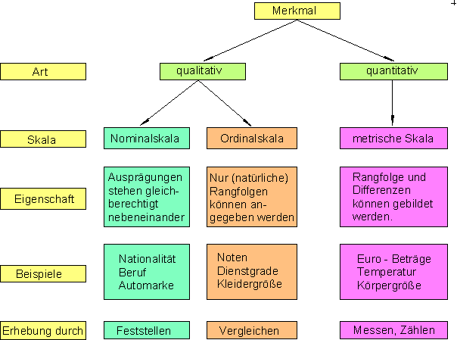
Merkmalstyp
diskret
stetig

Slide 13
Uebungen: Skalentyp, diskret oder stetig?
Wassertiefe eines Schwimmbeckens
Metrisch, stetig

Slide 14
Uebungen: Skalentyp, diskret oder stetig?
Telefonnummern von Versandkunden
nominal, diskret

Slide 15
Uebungen: Skalentyp, diskret oder stetig?
Geschmacksrichtungen von Speiseeis
nominal, diskret

Slide 16
Uebungen: Skalentyp, diskret oder stetig?
Schulnoten auf einer Skala von 1 bis 6
ordinal, diskret

Slide 17
Uebungen: Skalentyp, diskret oder stetig?
Abstand zwischen zwei Gebäuden in cm
metrisch, stetig

Slide 18
Uebungen: Skalentyp, diskret oder stetig?
Produktwertung auf einer Skala von 1 bis 5
ordinal, diskret

